Slide 1
SPRING BOOT – JPA
커뮤니티 홈페이지 만들기
윤성훈

Slide 2
프로젝트 개발 환경
개발 환경 | Windows 10 / Eclipse IDE
Framework | Spring Boot 2.6.3
Build | Gradle - 7.3.2
개발 언어 | Java 11
OS | AWS EC2서버 - Red Hat Enterprise Linux 8
WAS | Apache-tomcat-9.0.56
Templat Engine | Tyhmeleaf 3.0.0
DBMS | AWS RDS(Maria DB)

Slide 3
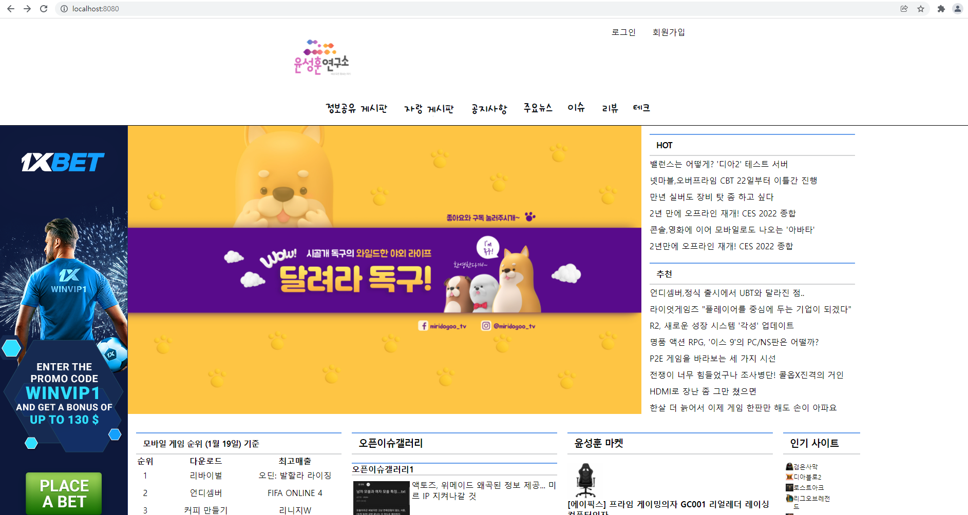
메인 화면
3초에 한번씩
사진이 움직인다.

Slide 4
$(function(){
slideOne();
});
// 1, 2, 3, 4, 5(1), 6 600%
var index = 1;
function slideOne(){
index++;
$("#slider-wrap #slider").animate({
"left" : -1000*(index-1)+"px"
},1000);
if(index == 5){
$("#slider-wrap #slider").animate({
"left" : 0+"px"
},0)
index = 1;
}
setTimeout("slideOne()",3000); // 무한 슬라이드 할 때만
}

Slide 5
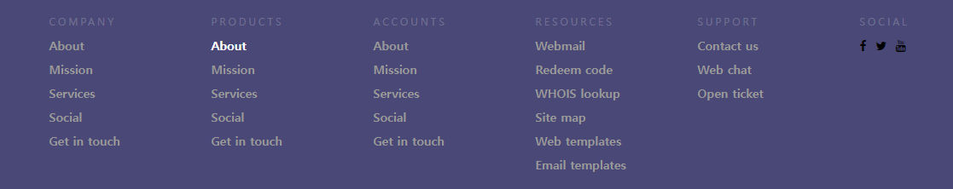
메인 화면-footer

Slide 6
보안 설정
Spring Security
기능 | 내용
초기 보안 설정 | HttpSecurity Configure 를 통해 최초 URL 접근 권한 관리 설정
 | 해당하는 주소에 대해 권한이 부여되지 않은 접근은 제한
 | 인증이 필요한 경우 로그인 페이지로 이동 처리

Slide 7
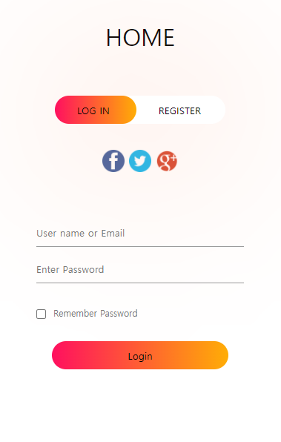
로그인
기능 | 내용
로그인 | Spring Security 를 통한 보안 로그인
입력 정보 확인 | 회원으로 존재하는 아이디인지 먼저 확인하고 존재한다면 입력한 비밀번호의 암호화(encode)된 값과 DB의 암호화된 값을 비교하여 일치한다면 정상 로그인 처리
관리자 계정 로그인 | “Admin” Role 이 부여된 관리자 로그인 시에만 접근할 수 있는 관리자 페이지가 존재하여 관리자 권한 기능을 수행

Slide 8
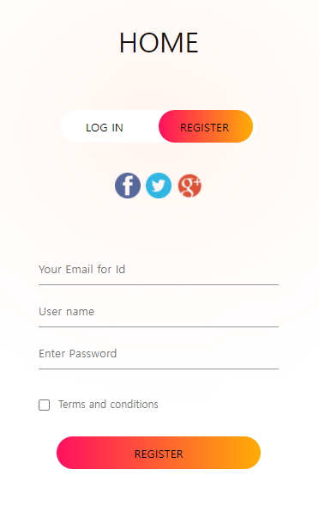
회원가입
기능 | 내용
회원가입 시 권한 부여 | entity.addRole(MemberRole.USER); // ROLE_USER entity.addRole(MemberRole.ADMIN); // ROLE_ADMIN
비밀번호 암호화 | 비밀번호는 BcryptPasswordEncoder 를 통해 복호화가 불가능한 암호화 기능을 제공하여 저장

Slide 9
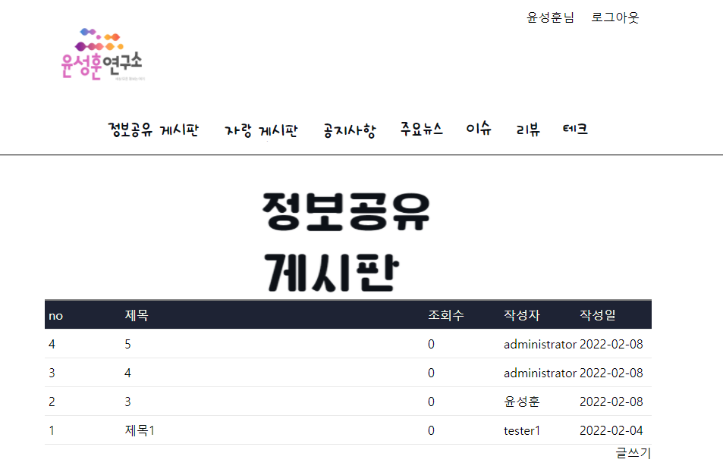
정보공유 게시판

Slide 10
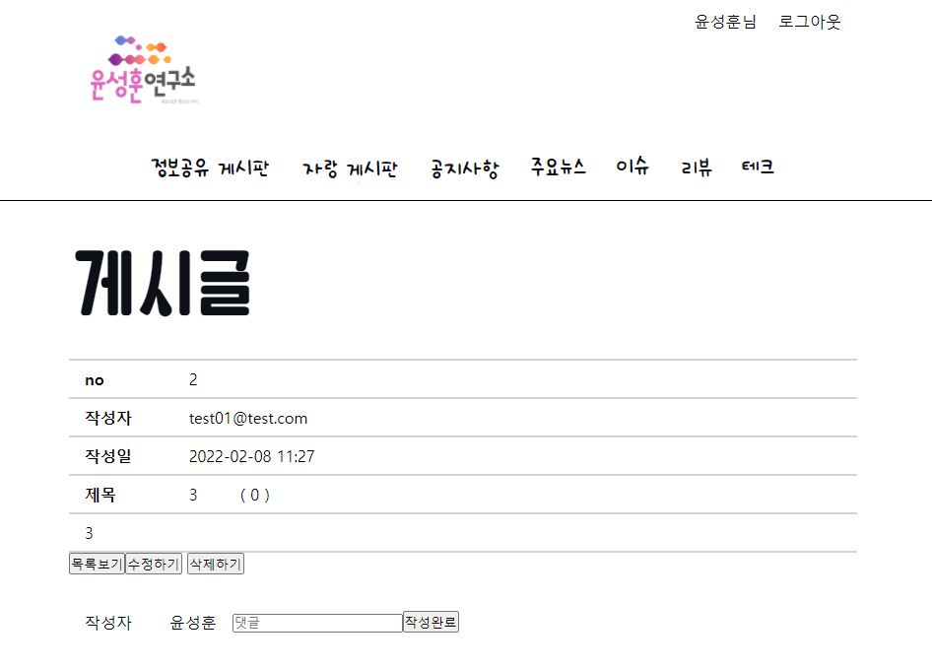
정보공유 게시판 게시글 작성

Slide 11
정보공유 게시판 게시글 작성
기능 | 내용
게시글 작성 | 글쓰기 기능은 인증(로그인)된 사용자에게만 접근 허용
 | Security Authentication을 통해 게시글 작성 시 현재 로그인된 세션 사용자 정보가 작성자로 입력 처리
 | 게시글 작성 시 카테고리 별로 구분하여 작성이 가능
게시글 댓글 | 로그인이 된 회원이라면 누구나 댓글을 달 수 있고 댓글 수정 삭제는 댓글을 쓴 본인만 할 수 있다.

Slide 12
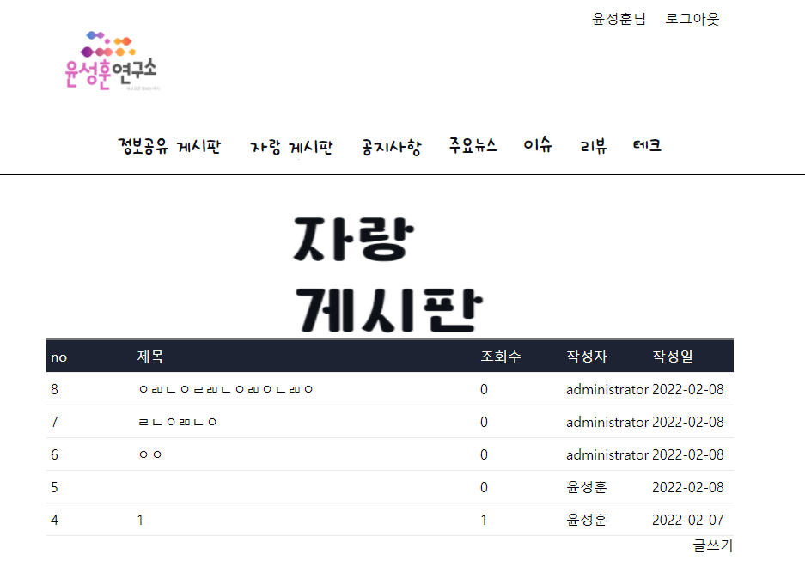
자랑 게시판

Slide 13
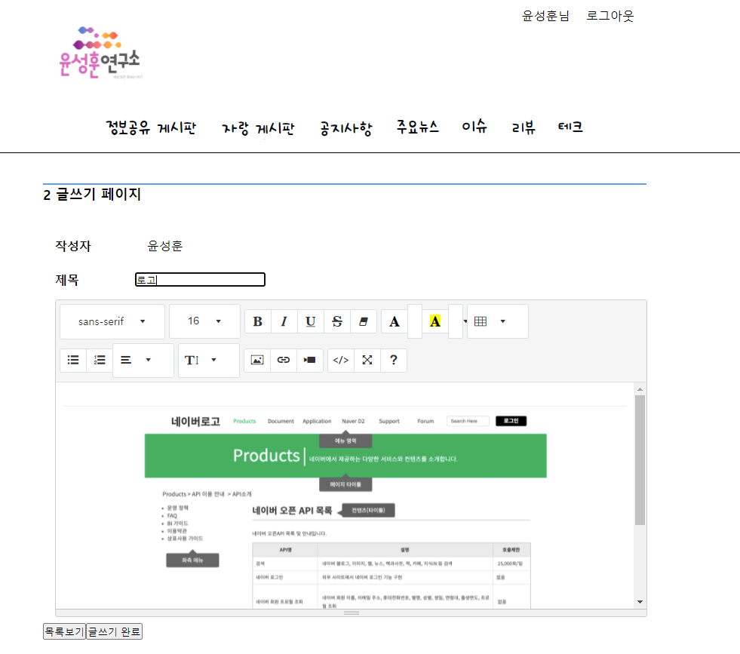
자랑 게시판

Slide 14
자랑 게시판
기능 | 내용
게시글 작성 | 해당하는 게시글엔 내용과 더불어 사진도 함께 올릴 수 있는 게시판을 구현했다.

Slide 15
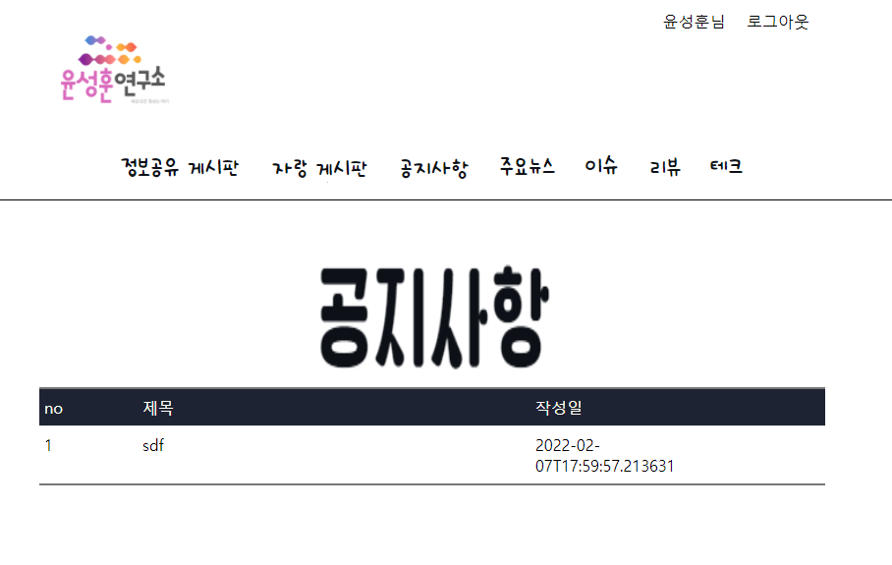
공지사항 – USER로 로그인 했을 때

Slide 16
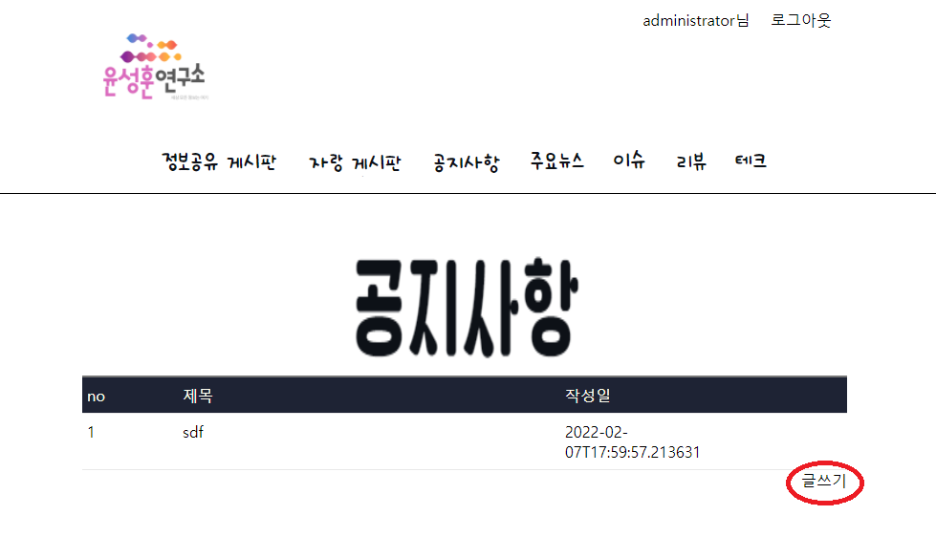
공지사항 - ADMIN으로 로그인 했을 때

Slide 17
구현/미 구현
구현한 기능 | 미 구현한 기능
로그인(회원,관리자) | 결제 기능
로그아웃
회원가입
일반 게시판
이미지 게시판
관리자 게시판

Slide 18


